Slide 1

Salesianos Triana
Pablo González González
Curso 2020 / 2021

Slide 2



BACKEND
FRONTEND

Slide 3
¿Por qué he elegido la temática Pokémon?
Juego usualmente
Hacer una temática que te guste aumenta la motivación
Uso de la aplicación una vez creada
Motivación para mejorarla más

Slide 4
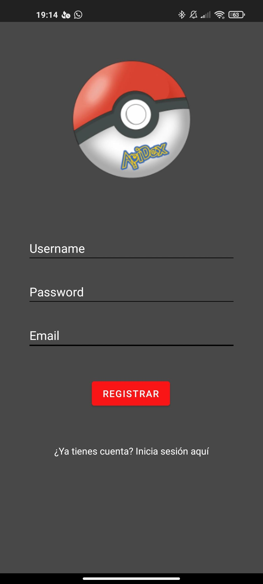
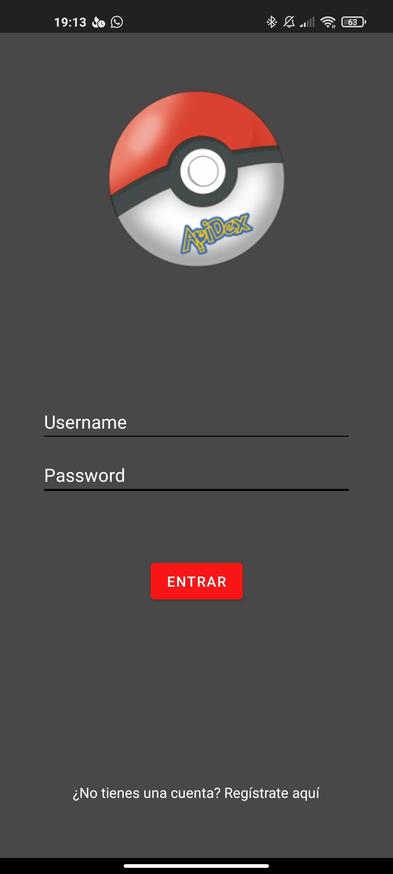
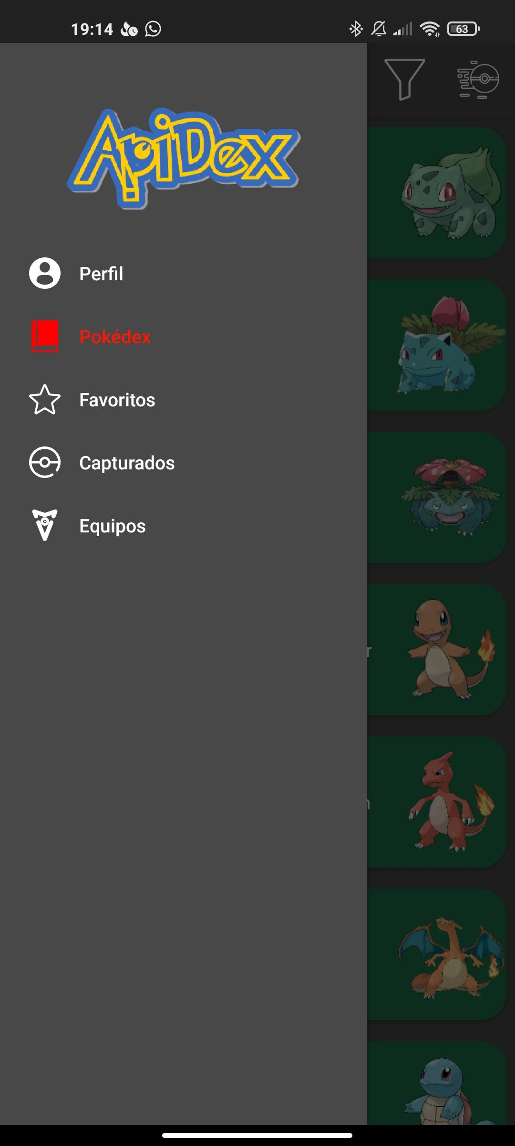
Un usuario puede:
Registrarse
Loguearse
Navegar por el menú

Slide 5
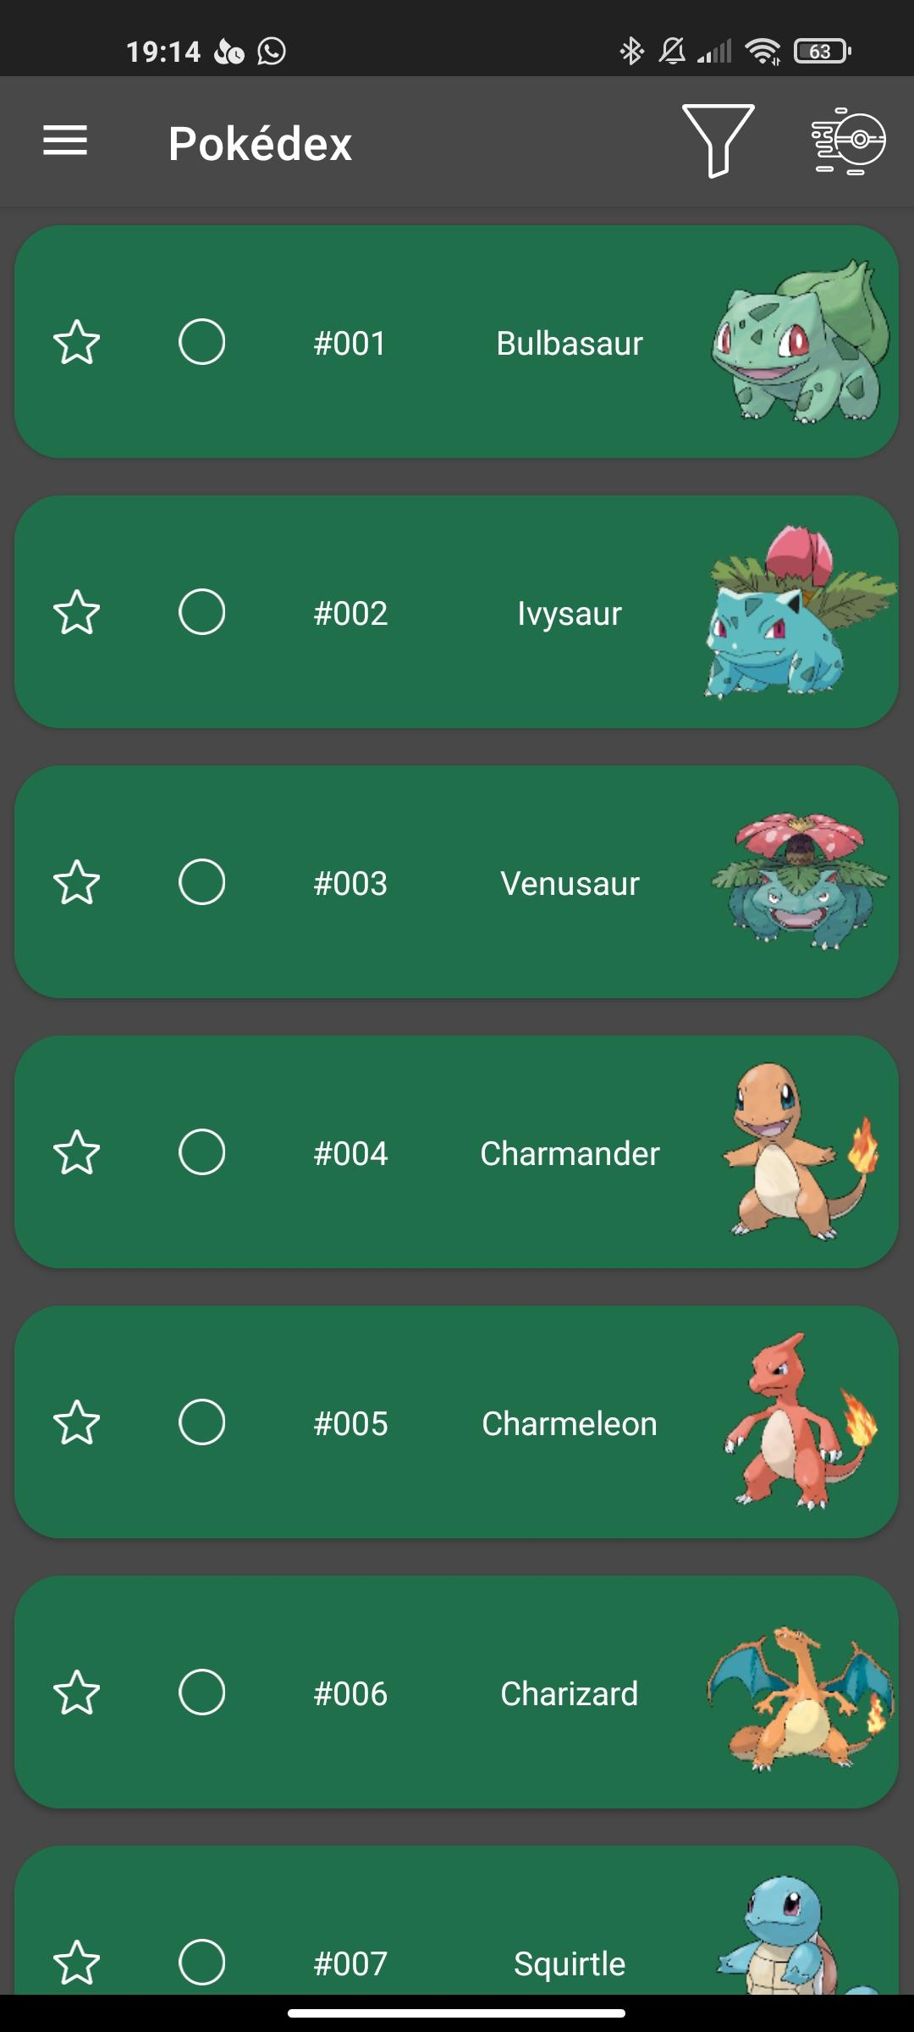
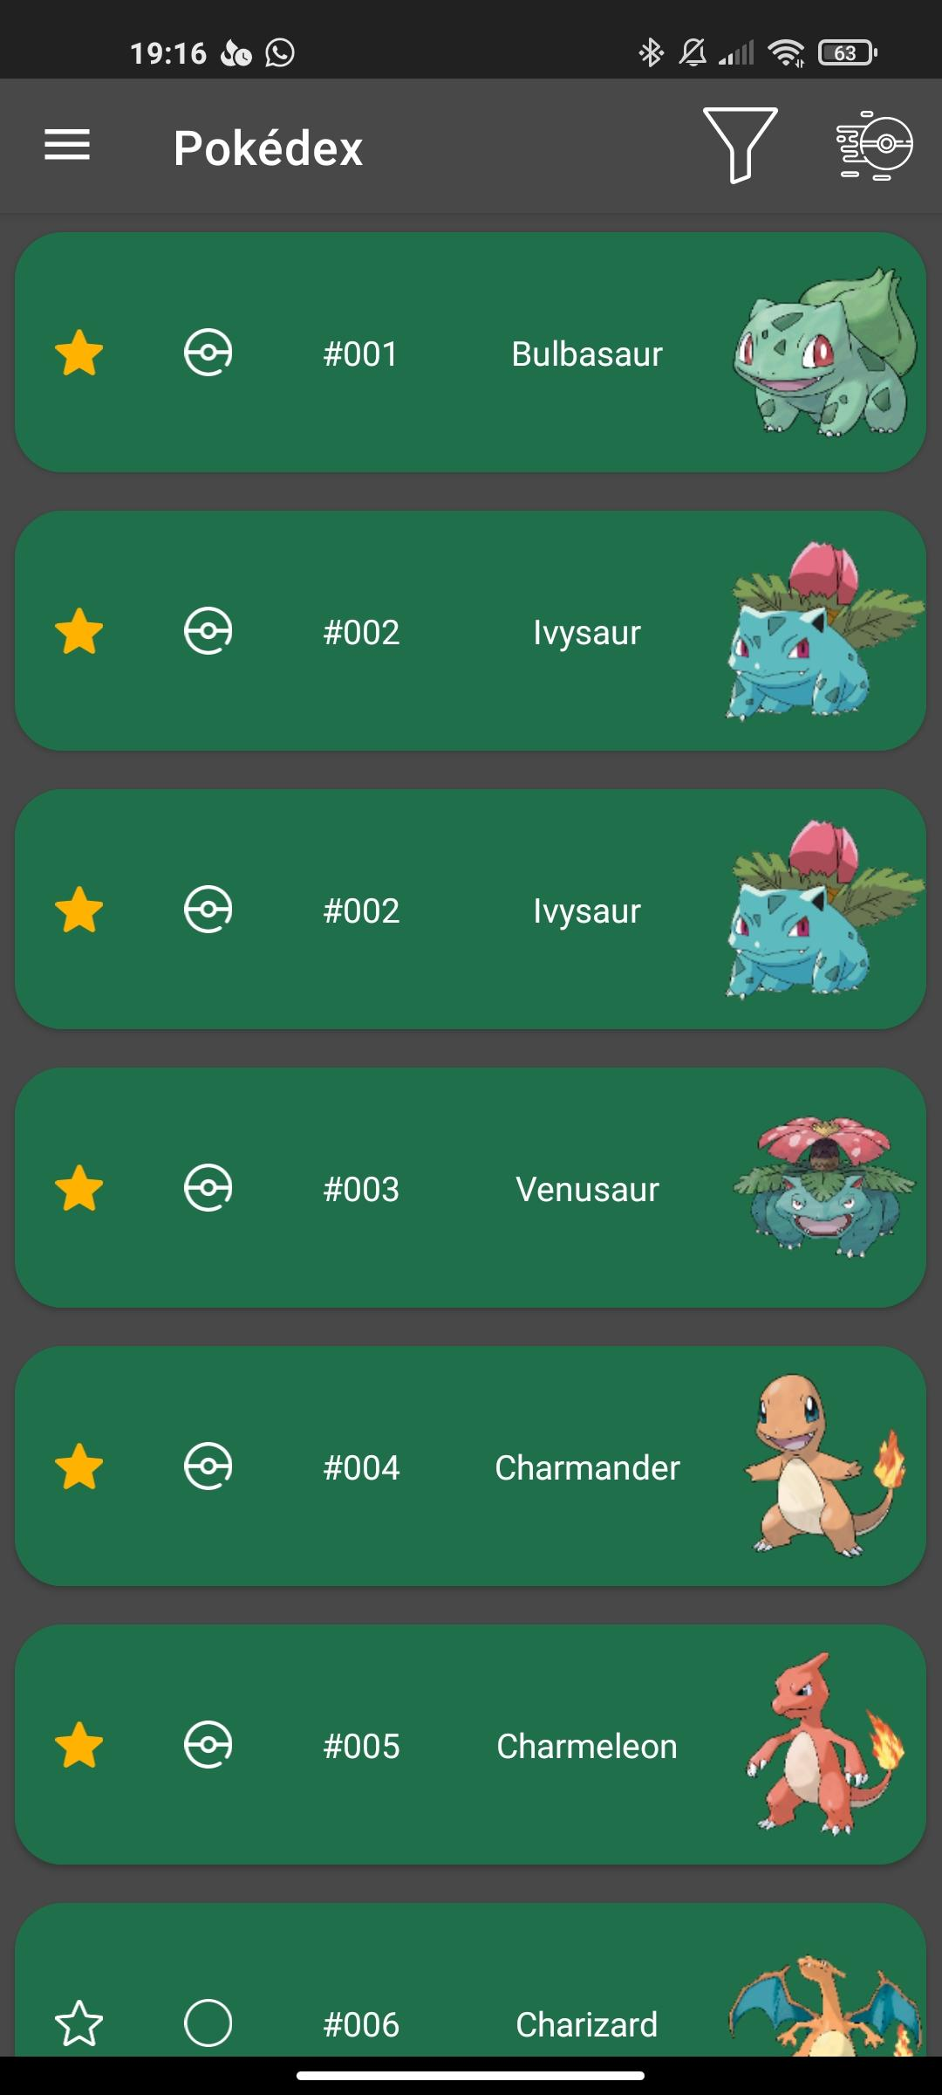
Un usuario puede:
Pokédex
Añadir Favorito

Slide 6
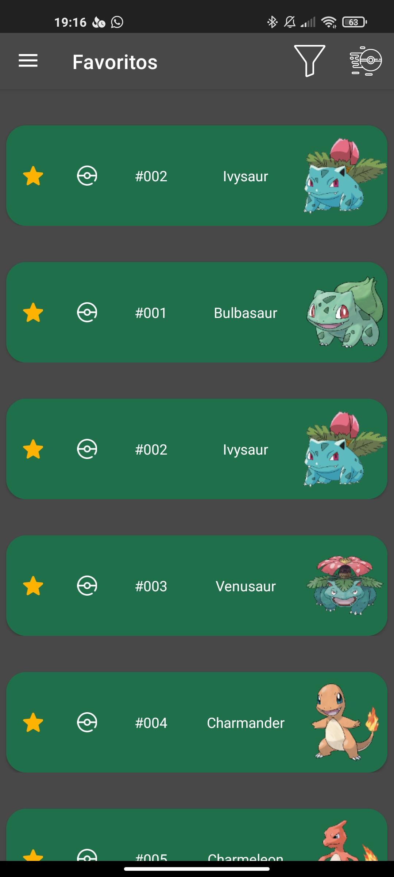
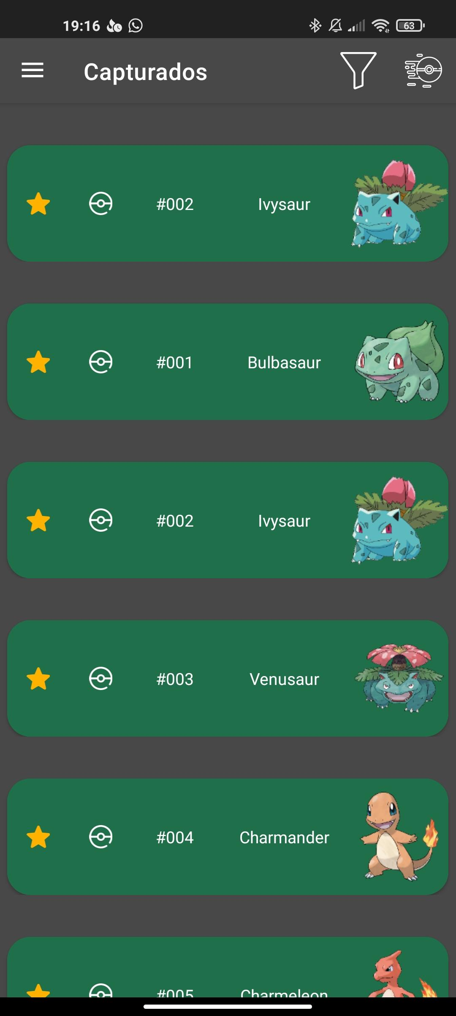
Un usuario puede:
Favoritos
Capturados

Slide 7
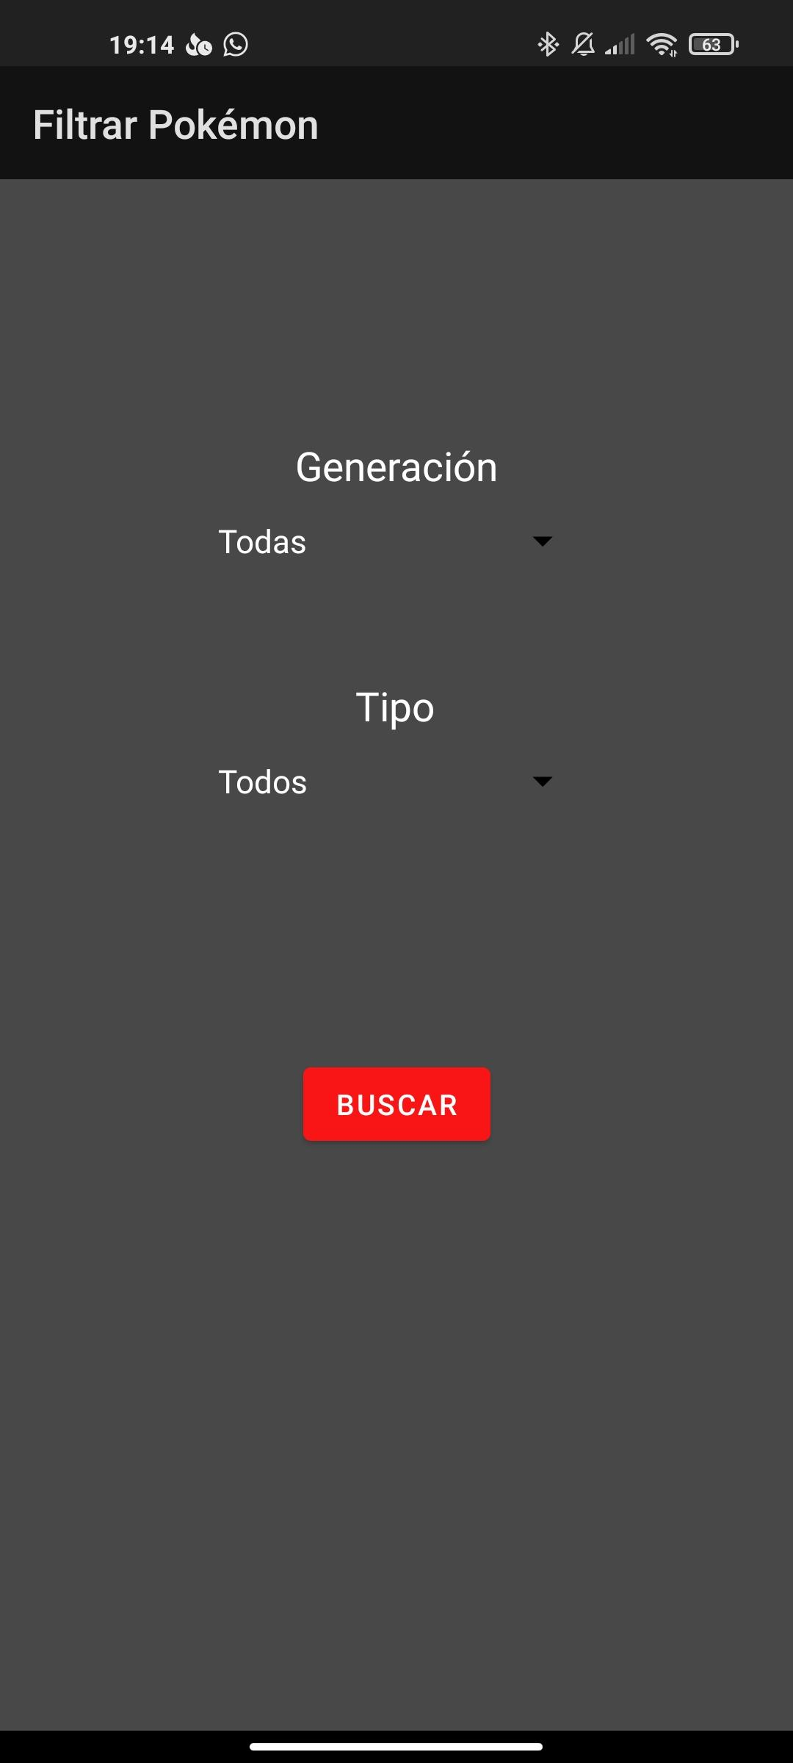
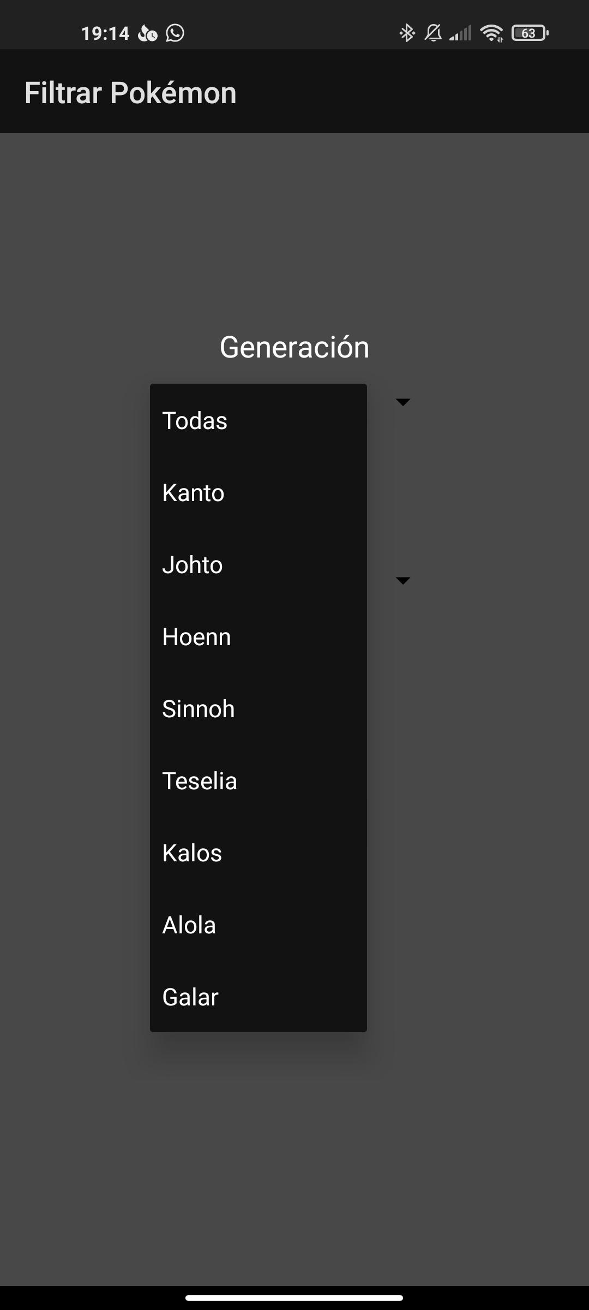
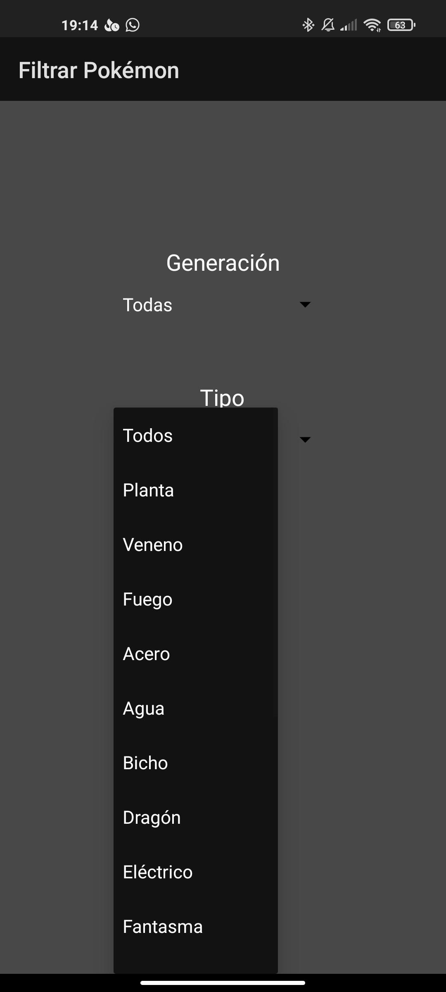
Un usuario puede:
Filtrar por generación y por tipo

Slide 8
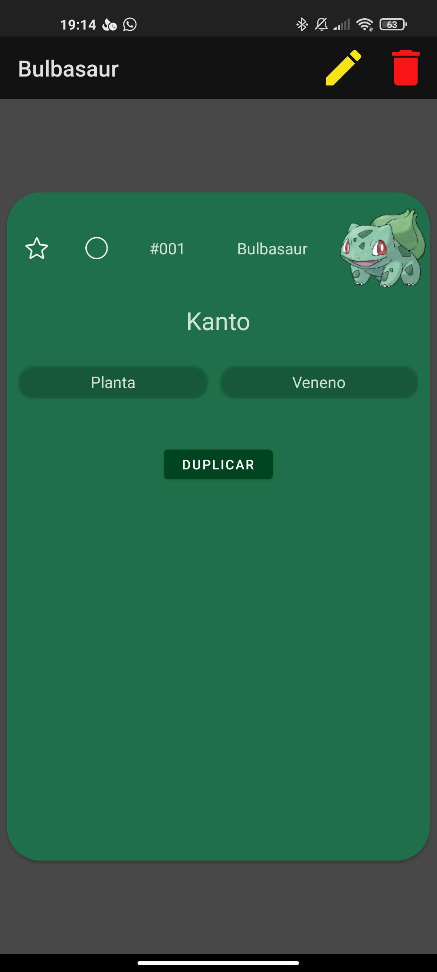
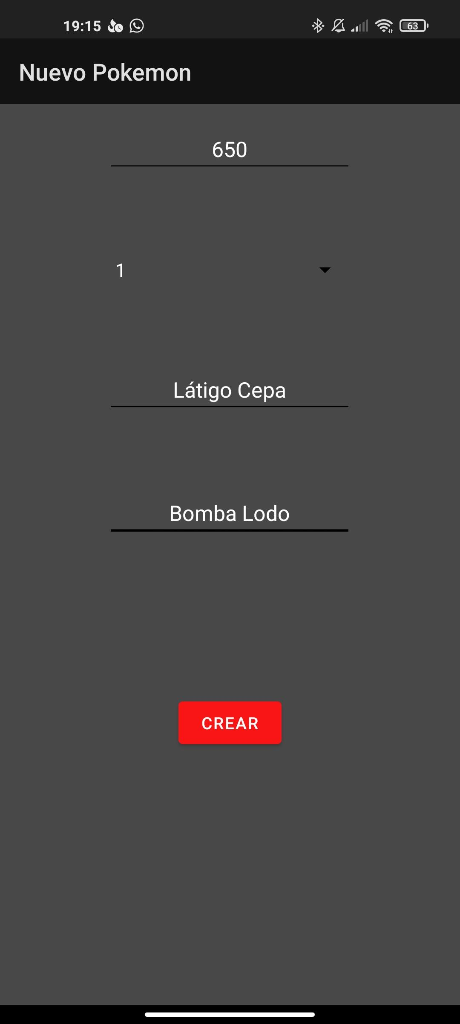
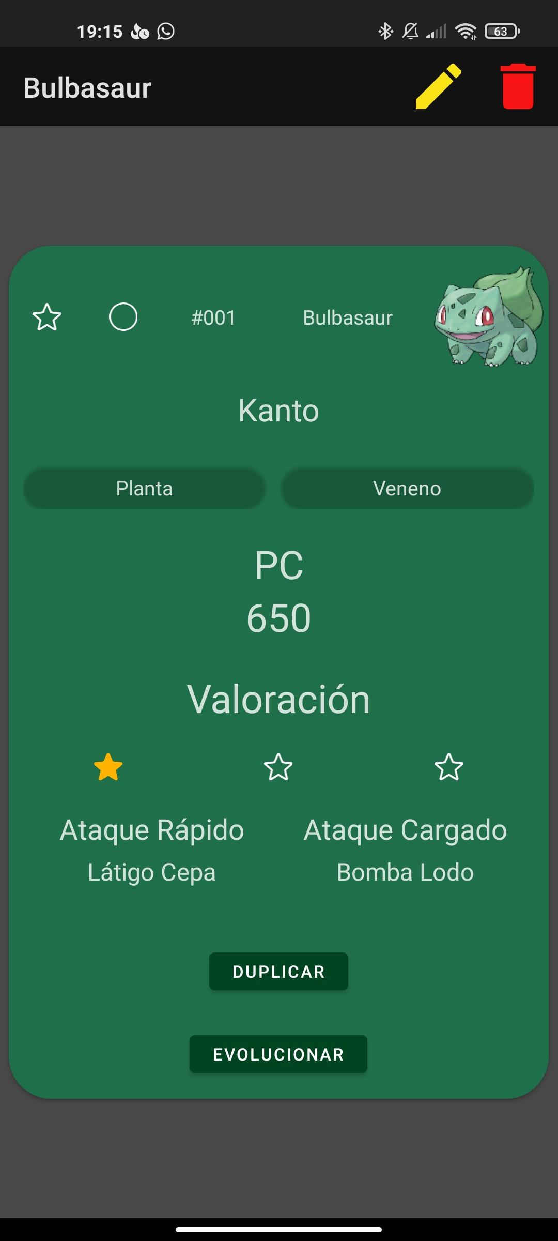
Un usuario puede:
Detalle Pokémon
Duplicar Pokémon
Pokémon duplicado

Slide 9
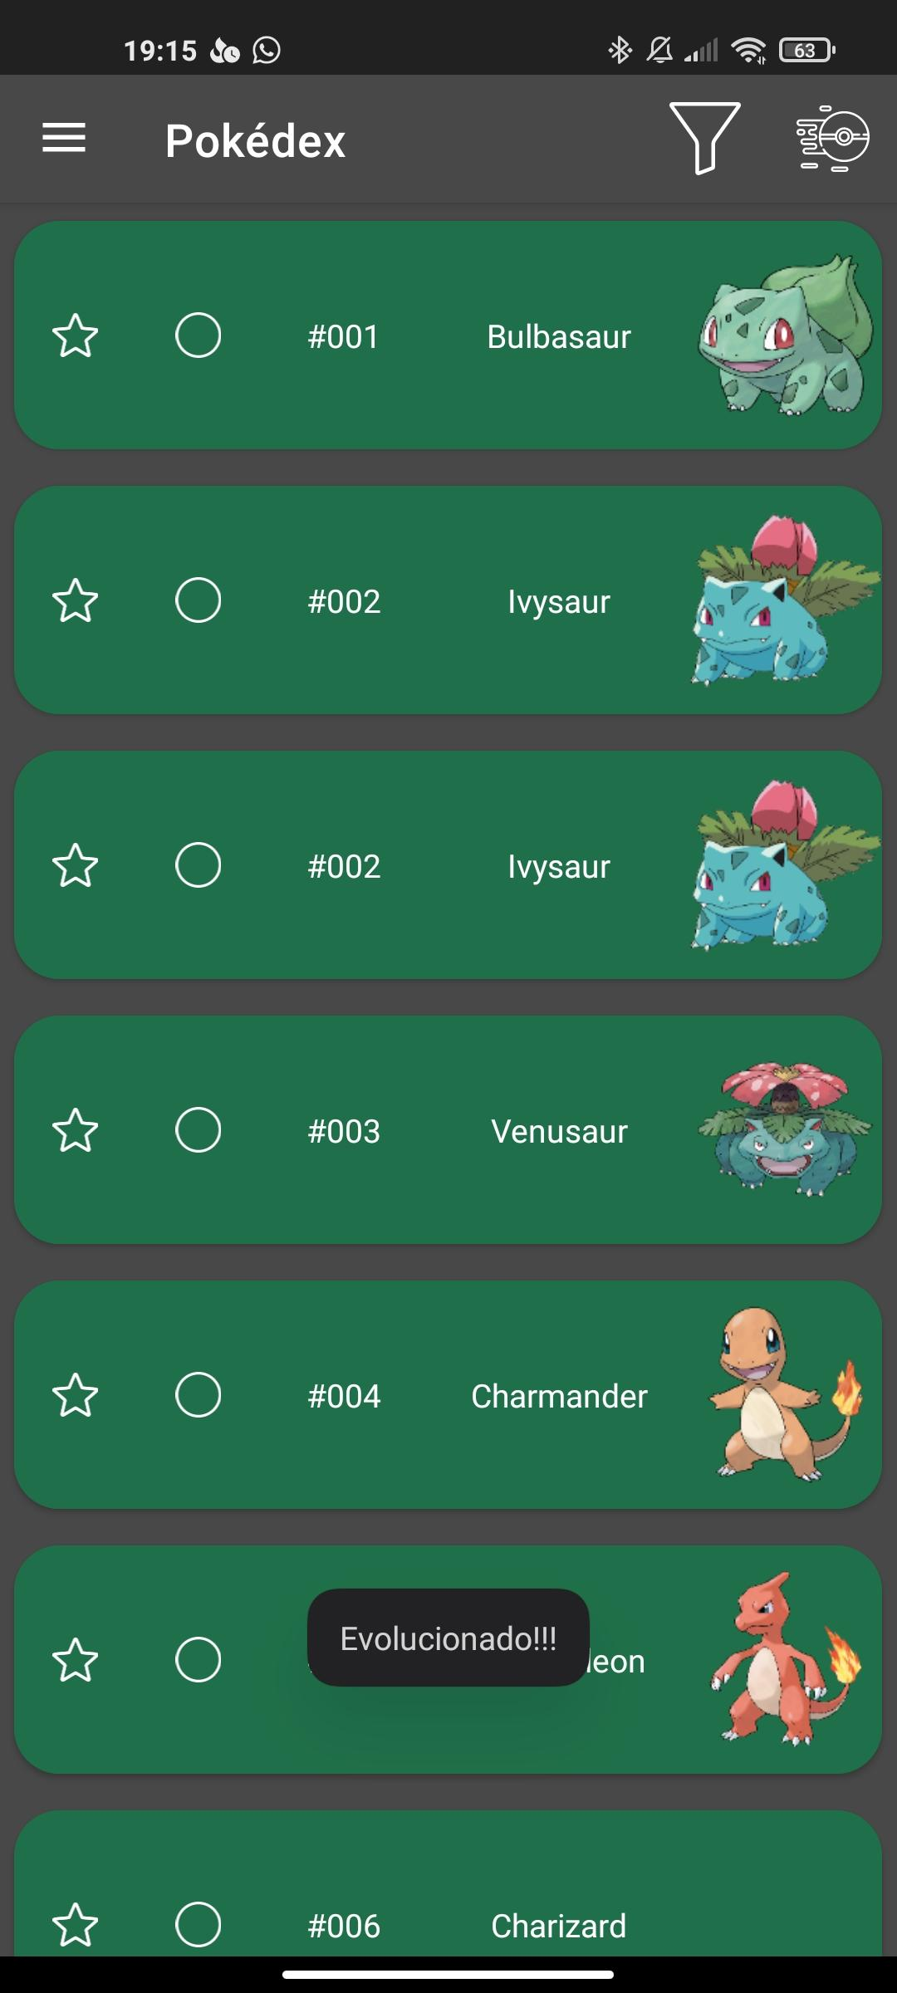
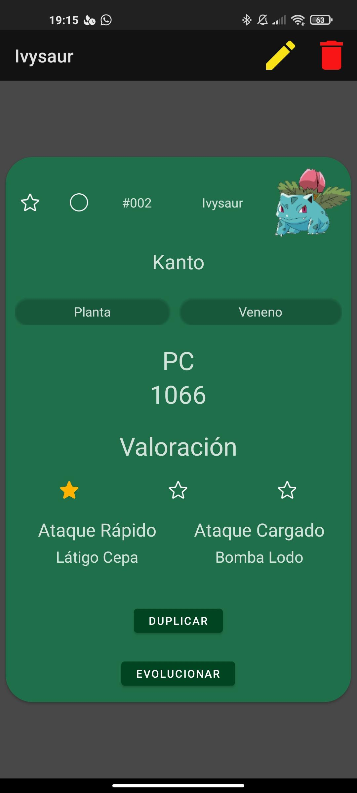
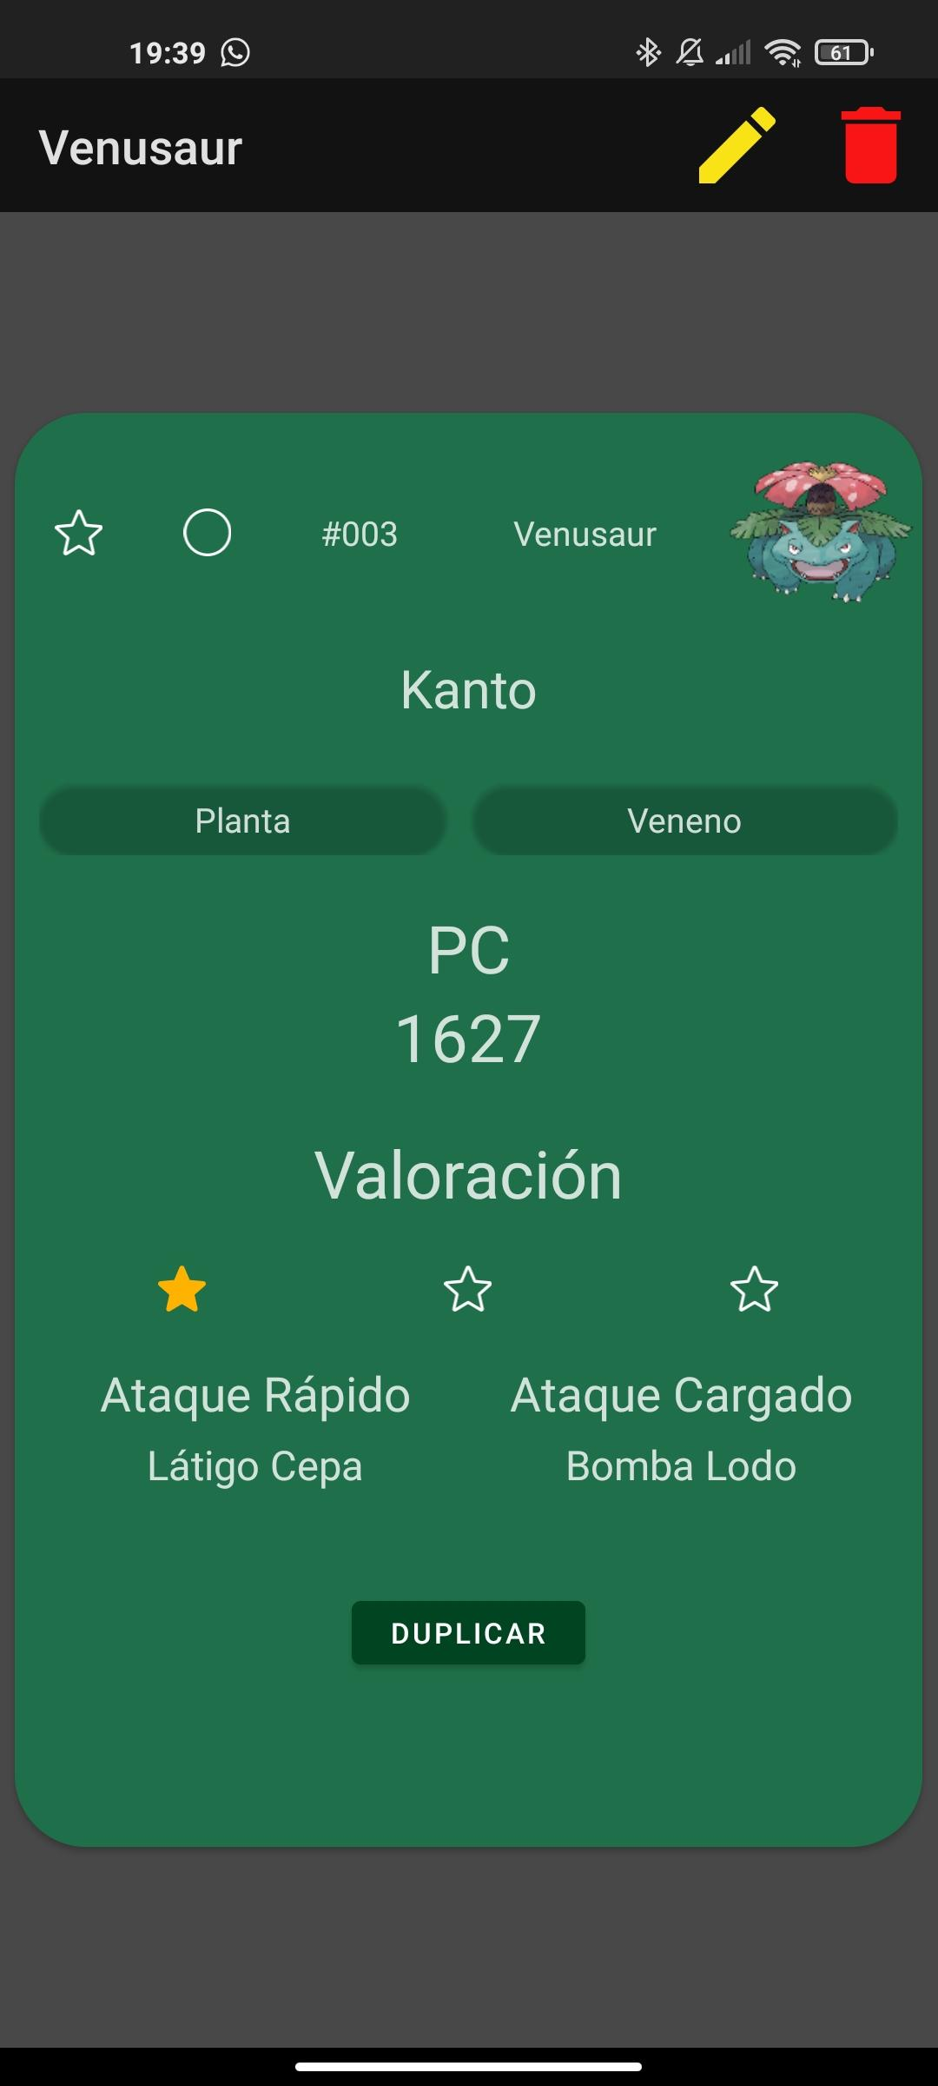
Un usuario puede:
Evolucionado
Detalle Pokémon
Pokémon no puede evolucionar más

Slide 10
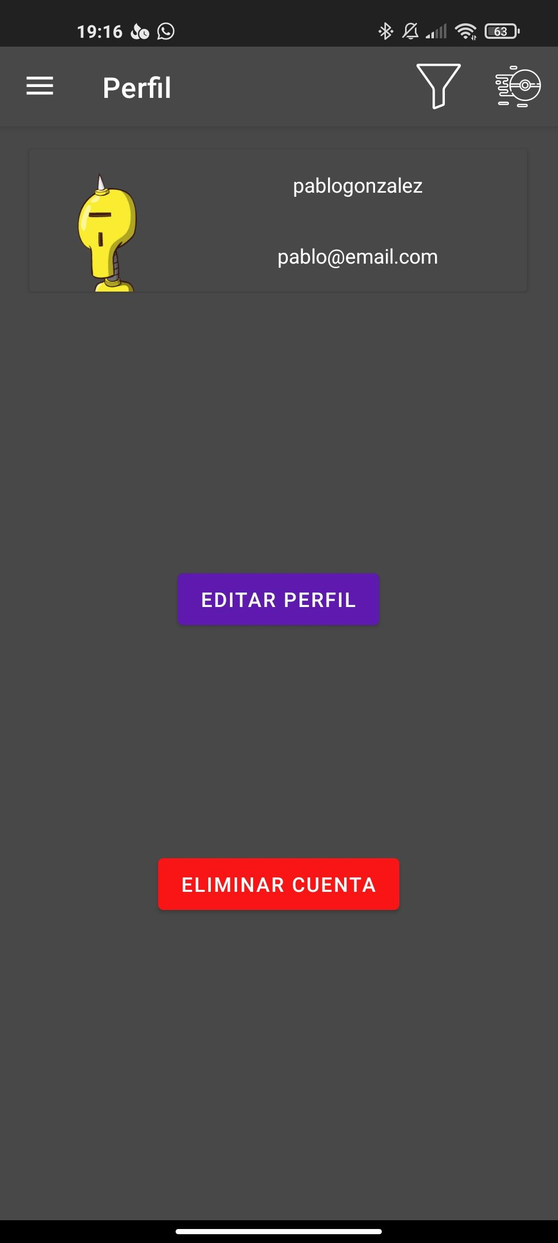
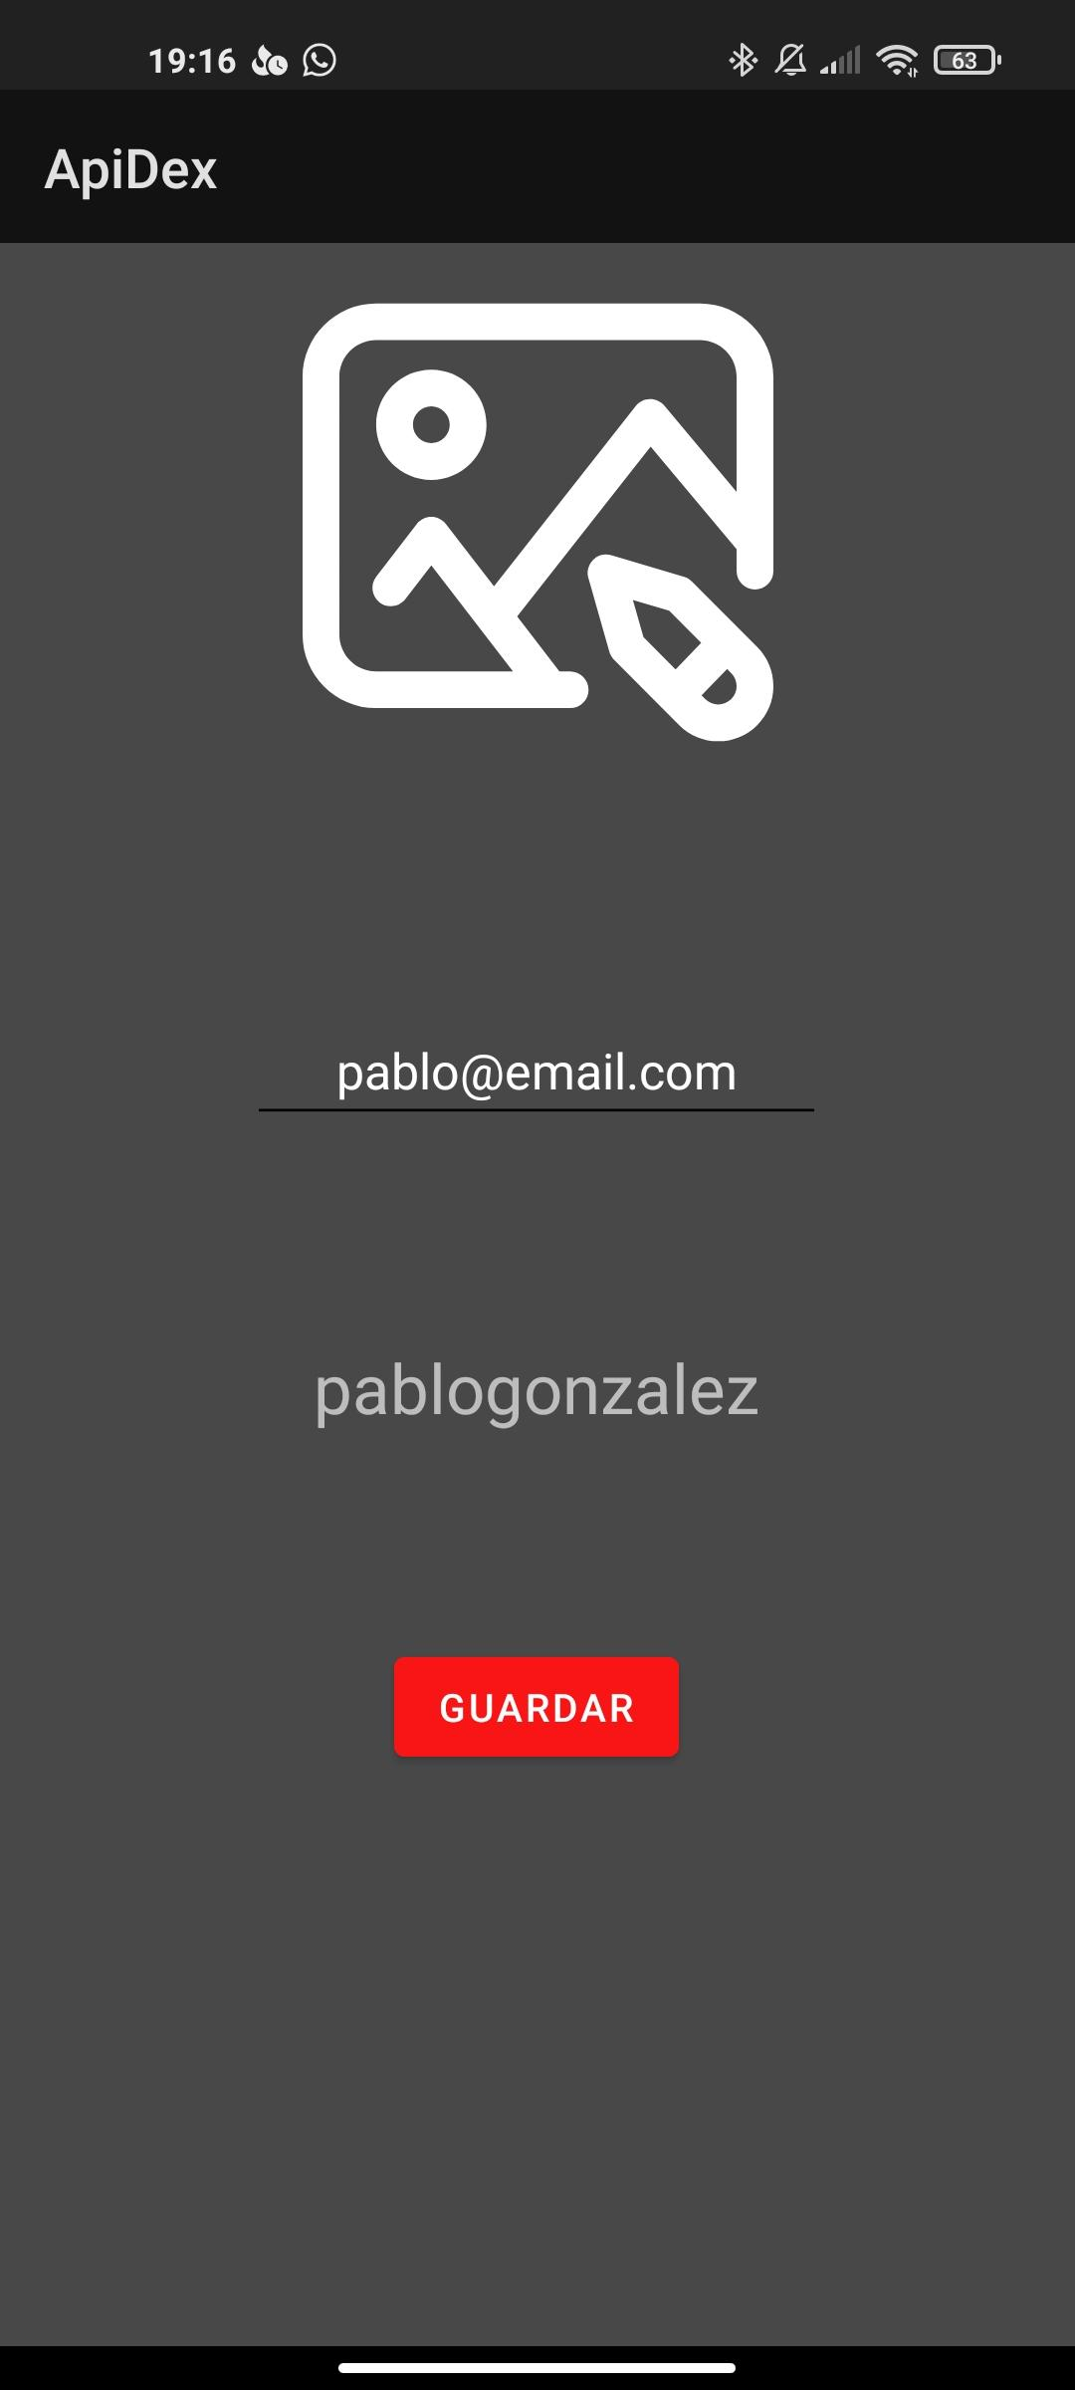
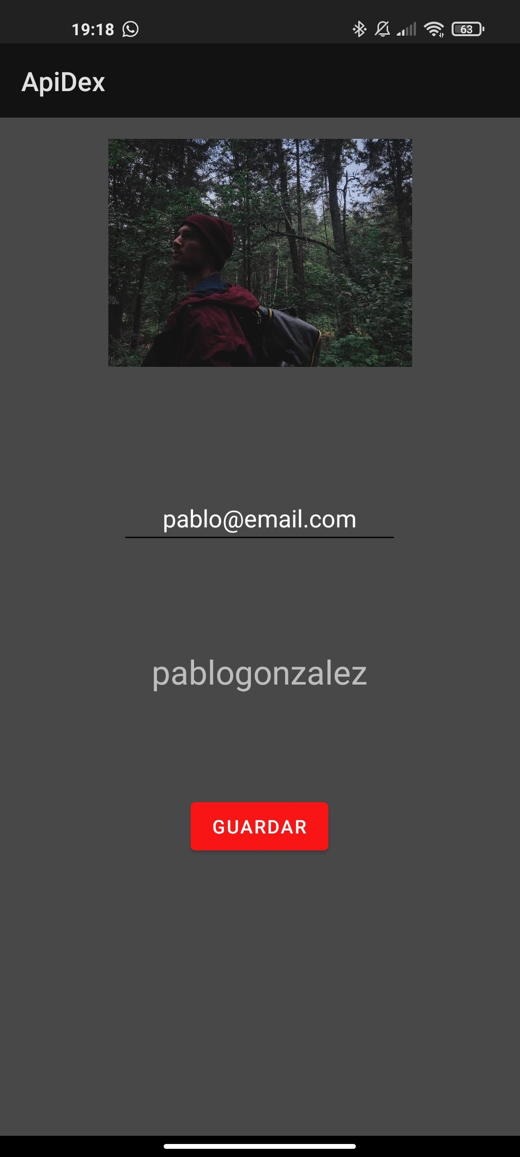
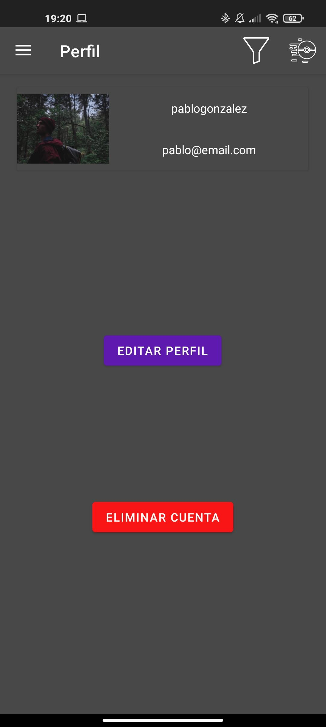
Un usuario puede:
Ver perfil
Editar perfil
Guardar
Editado

Slide 11
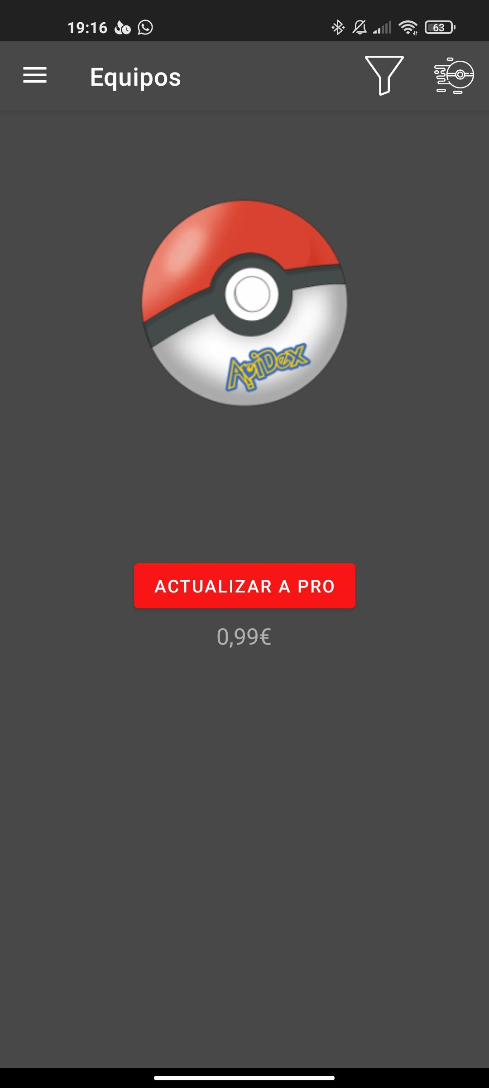
Funcionalidad premium
Equipos

Slide 12
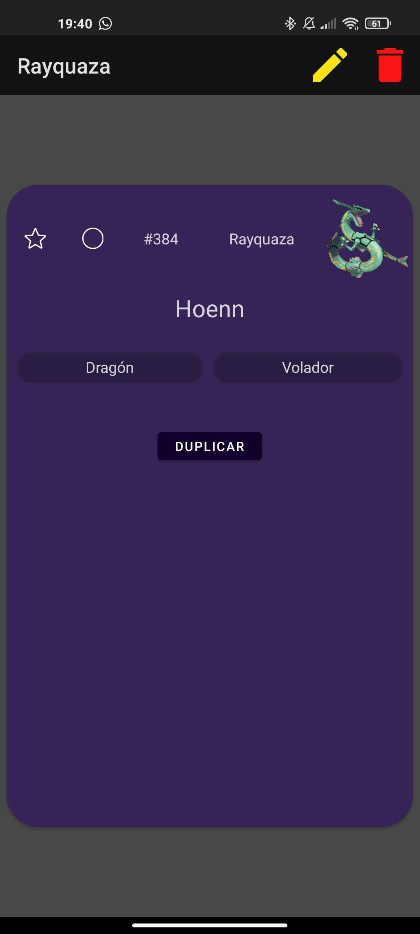
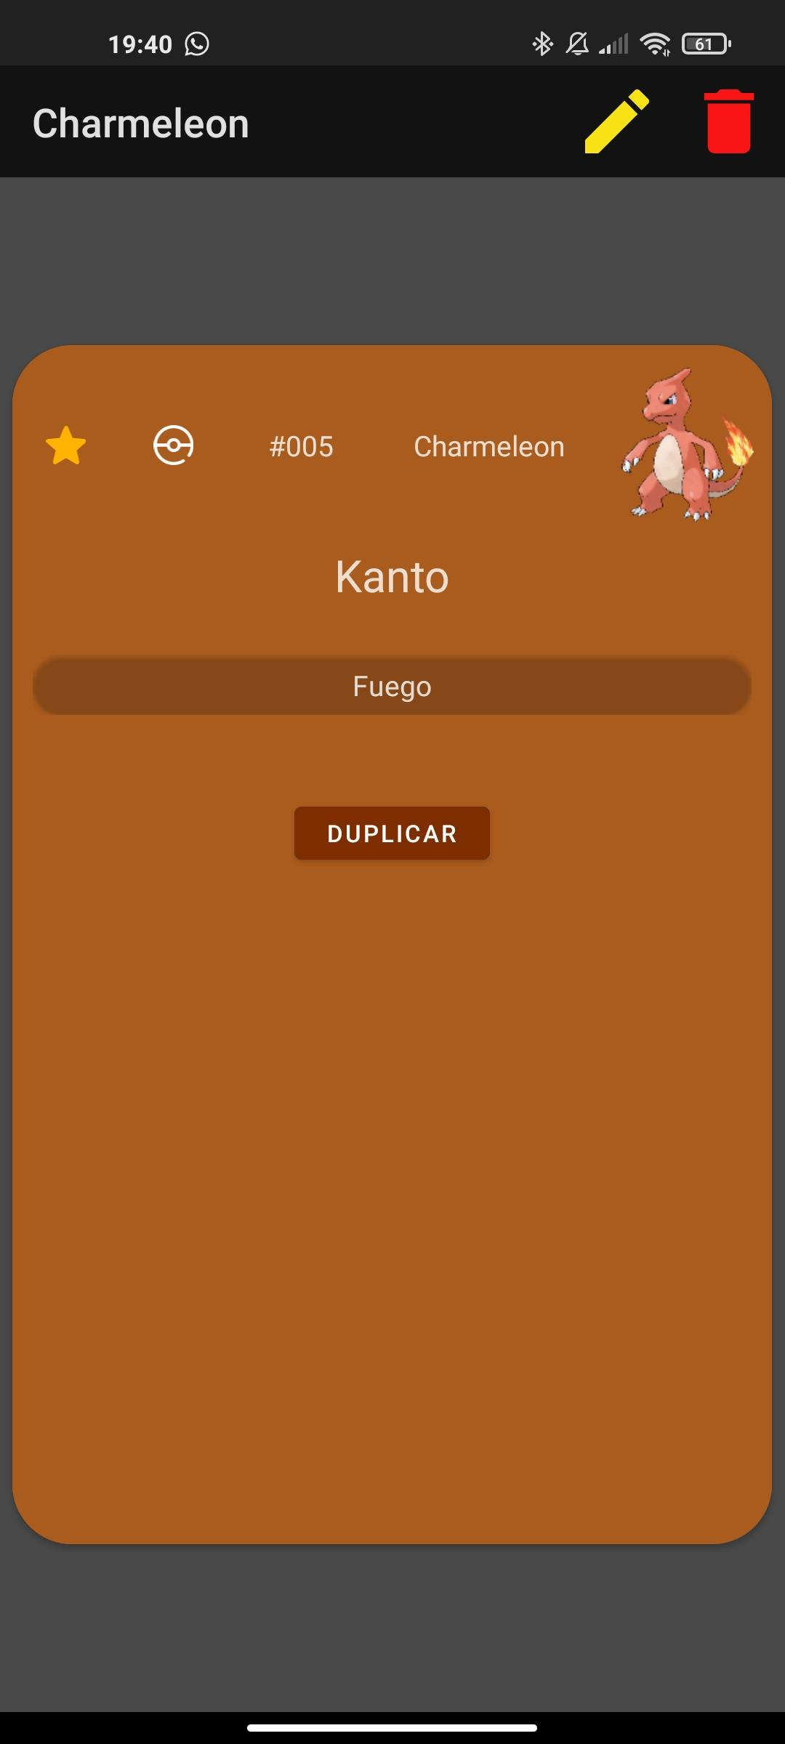
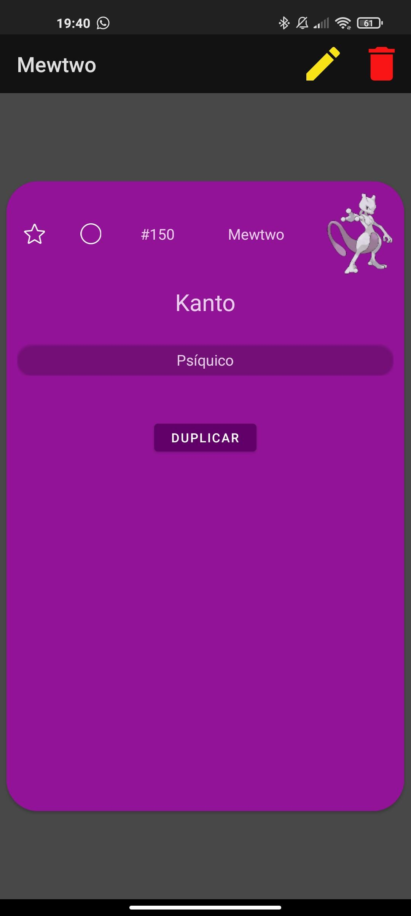
Extras
Cada carta de Pokémon de un color diferente según su tipo
Dragón
Fuego
Psíquico

Slide 13
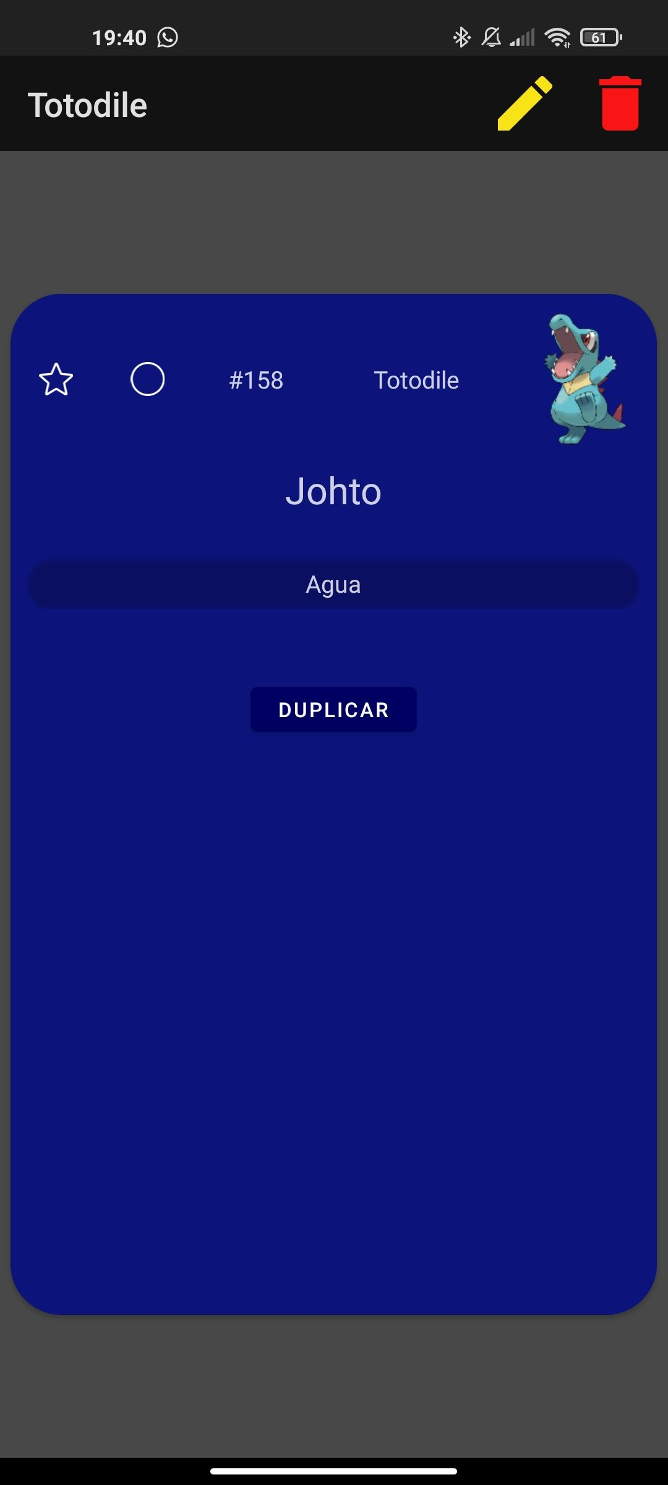
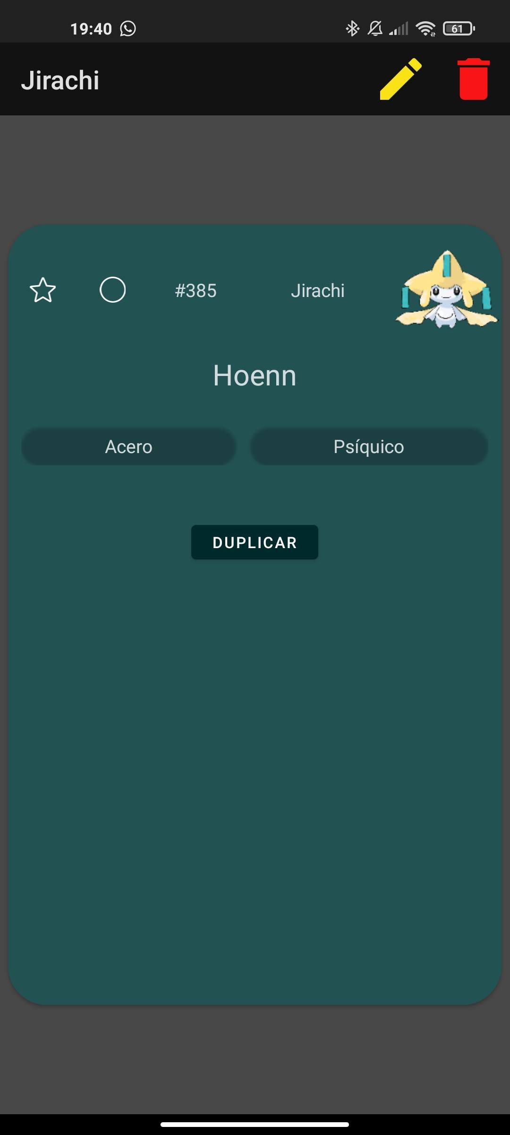
Extras
Cada carta de Pokémon de un color diferente según su tipo
Agua
Acero

Slide 14

GRACIAS.

